Slide 1

Отчёт о проделанной работе Хуторское казачье общество «Лянторский» по работе с детьми

Slide 2
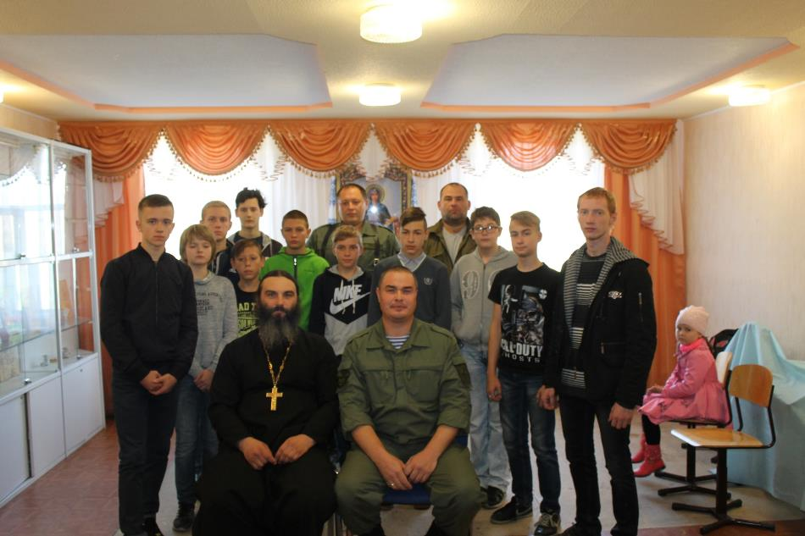
Открытие казачьего кружка 01.10.2016
ДСПК-
Детское Сибирское Православное Казачество

Slide 3
Основные цели и задачи казачьего кружка
воспитание школьников на духовных и нравственных основах казачества, обеспечивающих действенное служение Отечеству;
возрождение духовных, исторических и военно-патриотических традиций Сибирского казачества;
физическое, военно-патриотическое воспитание;
формирование у школьников целостной научной картины мира и понимания роли своей малой родины, в воспитании гуманной, социально-активной личности, относящейся ответственно и бережно к богатству природы Югры, её истории, культуре, уважению к жителям.

Slide 4
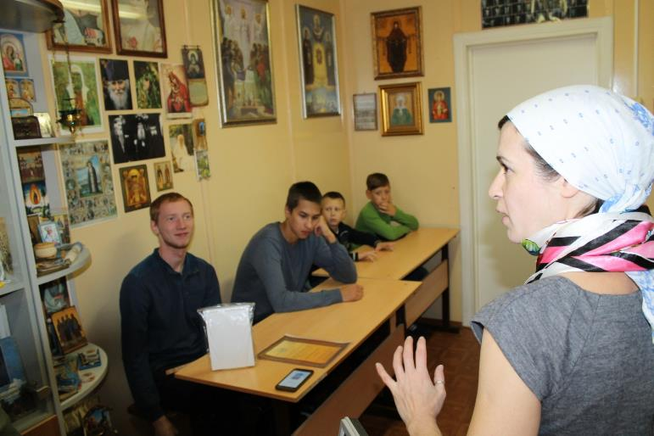
Урок истории Российского казачества

Slide 5
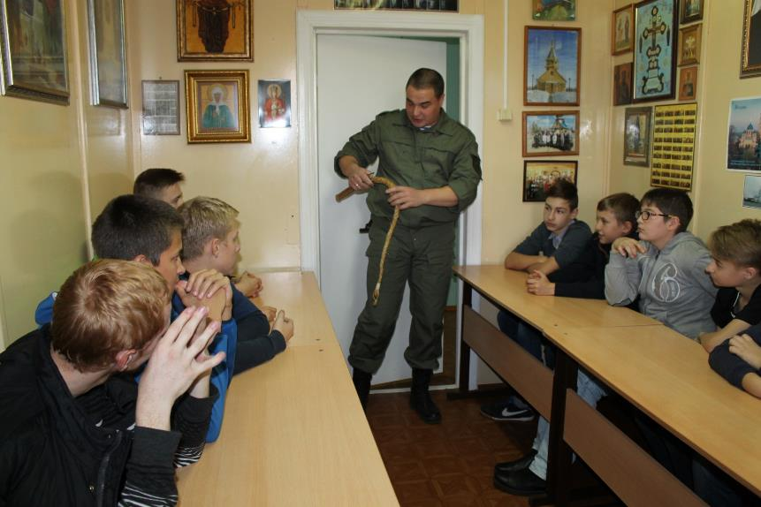
Знакомство с нагайкой

Slide 6
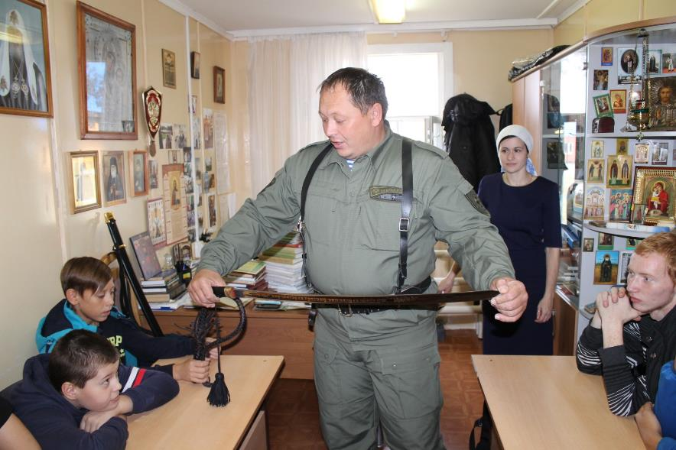
Знакомство с шашкой

Slide 7
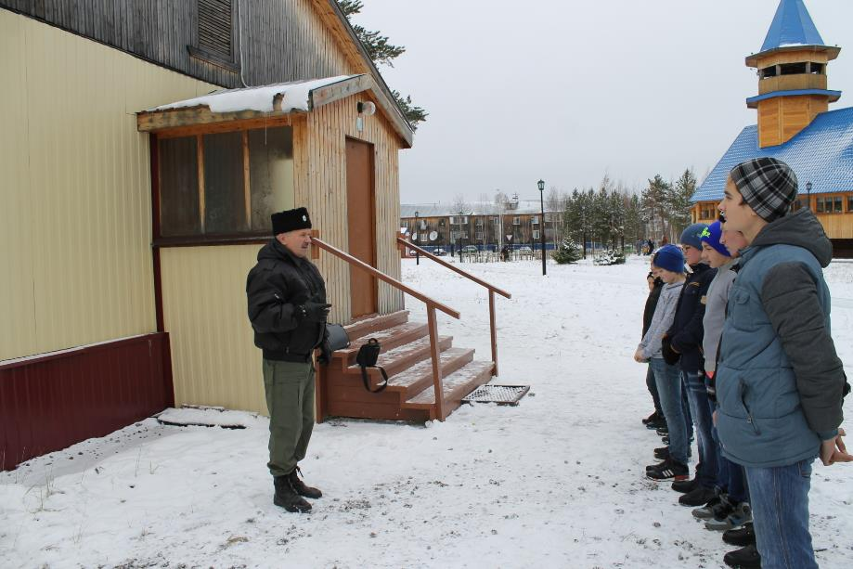
Строевая подготовка

Slide 8
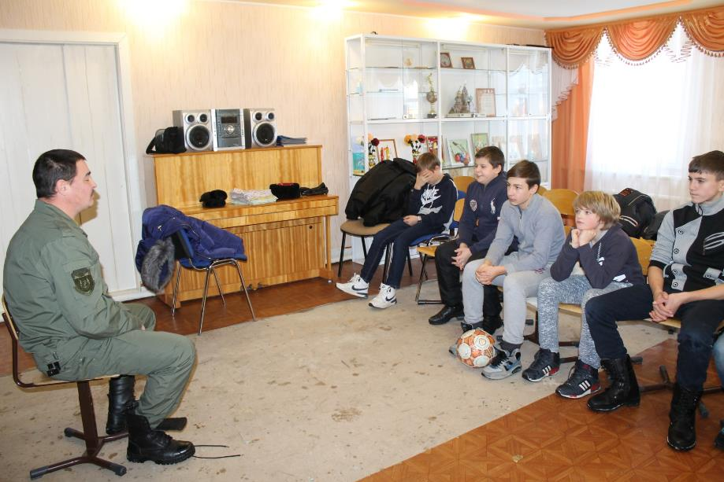

Slide 9
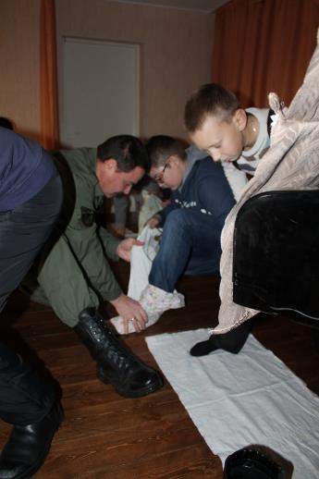
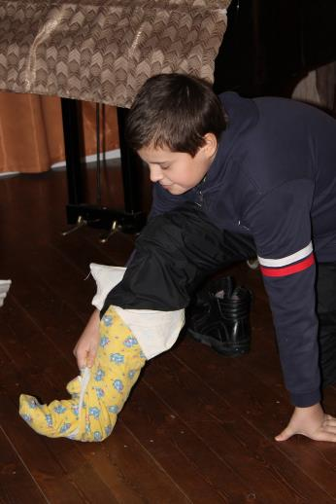
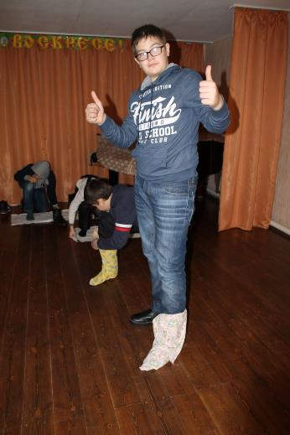
Урок мотания портянок

Slide 10
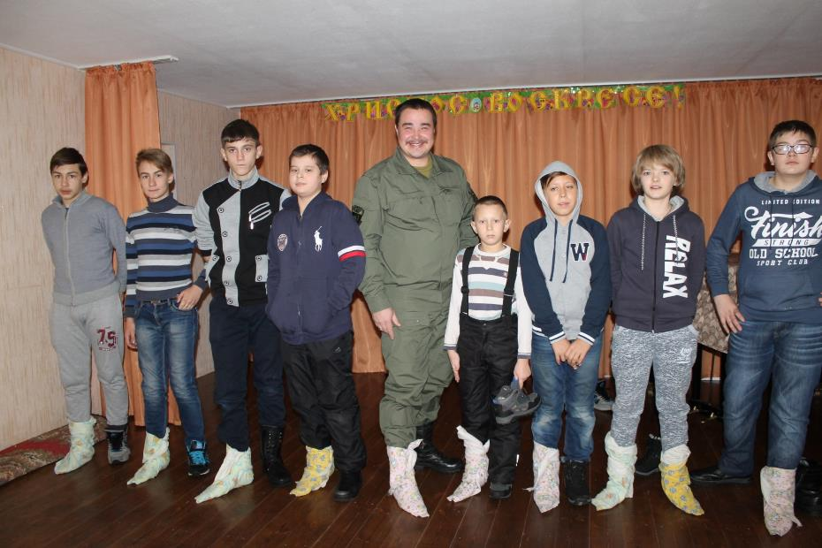

Slide 11
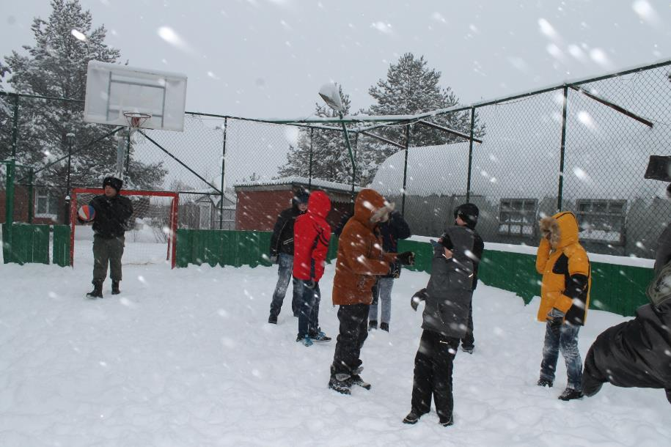
Занятия на улице

Slide 12
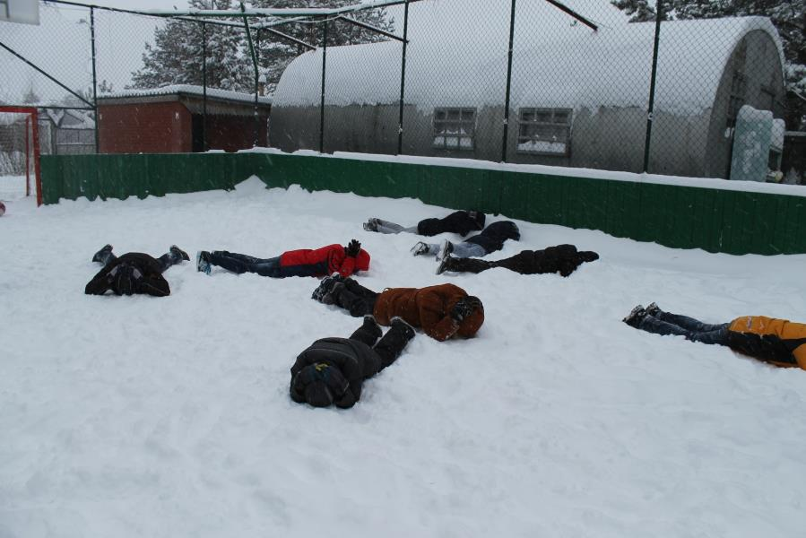
Оттачивание команд

Slide 13
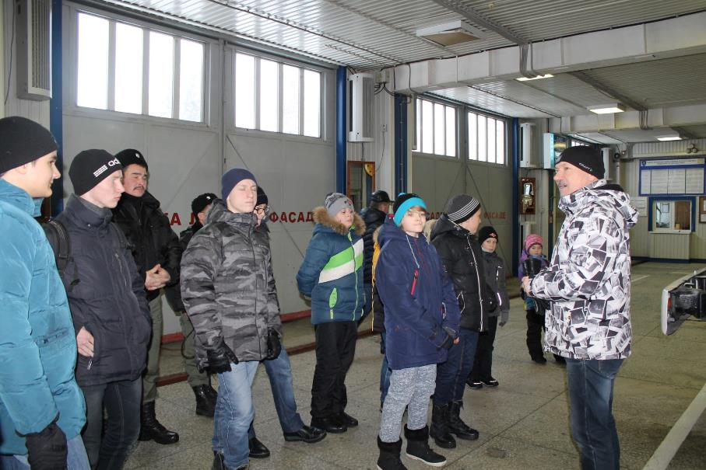
Экскурсия в ПЧ-66

Slide 14
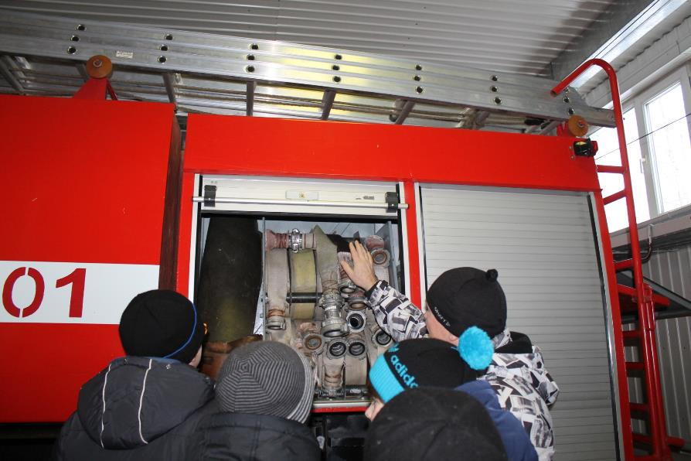

Slide 15
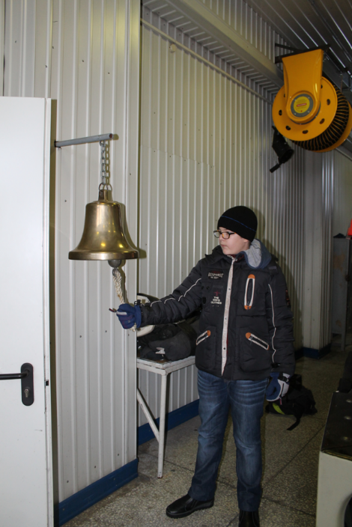
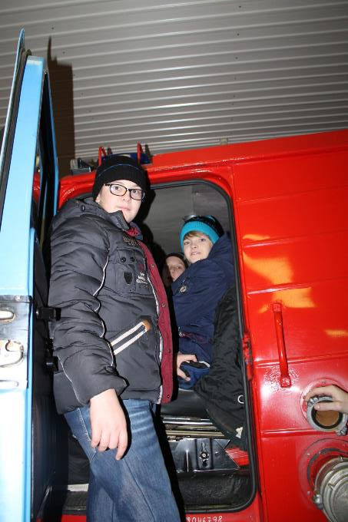

Slide 16
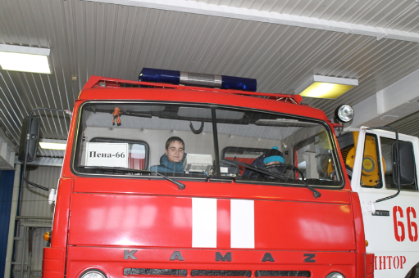
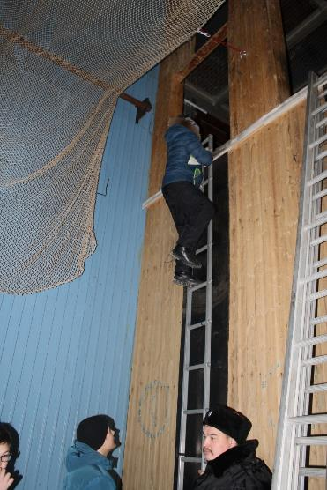
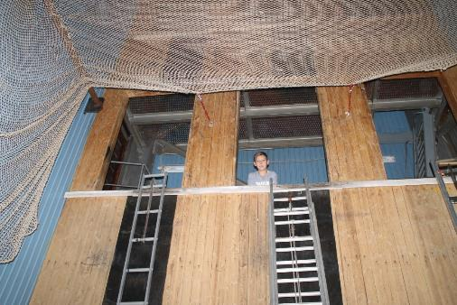

Slide 17
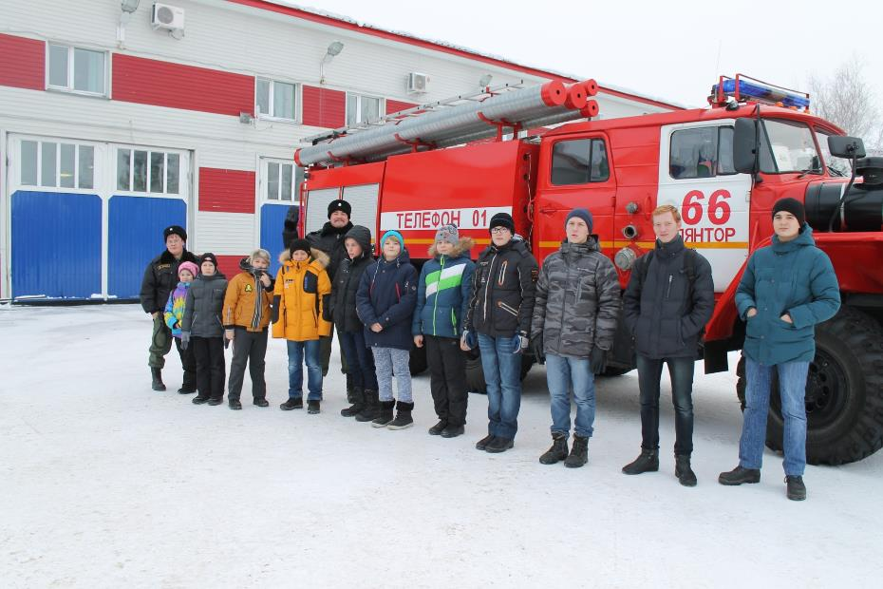

Slide 18
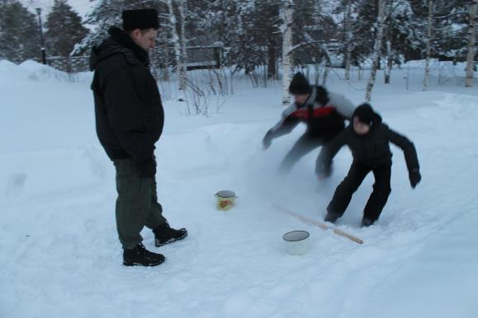
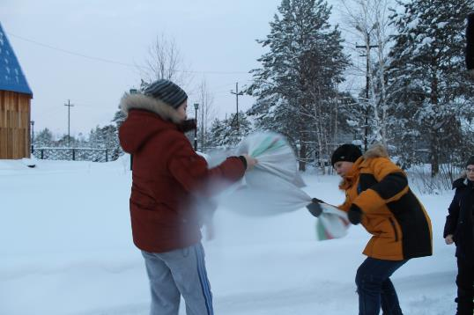
Богатырская олимпиада

Slide 19
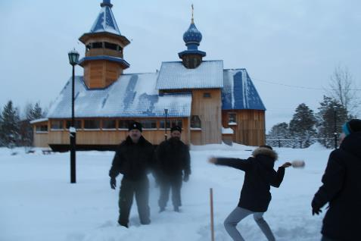
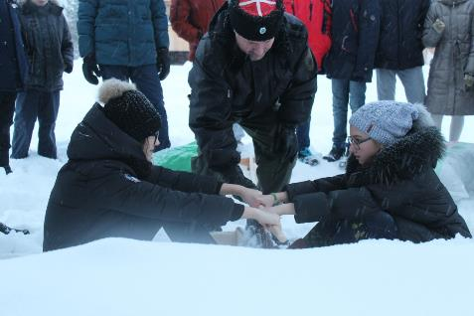
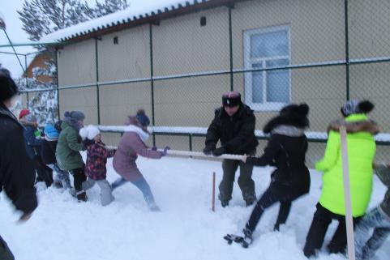
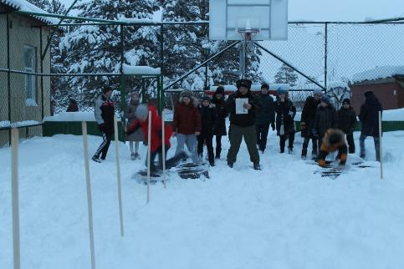

Slide 20
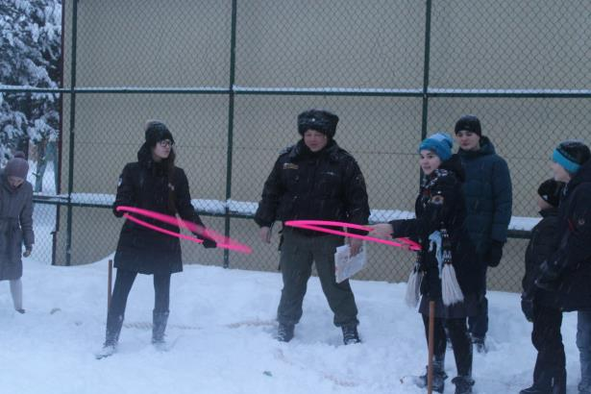
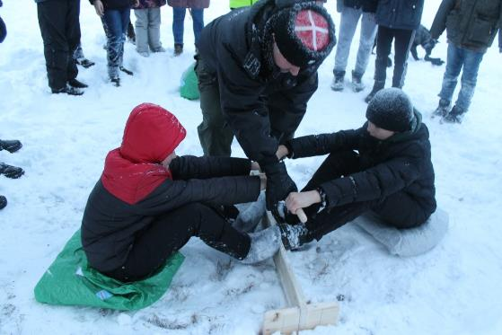

Slide 21
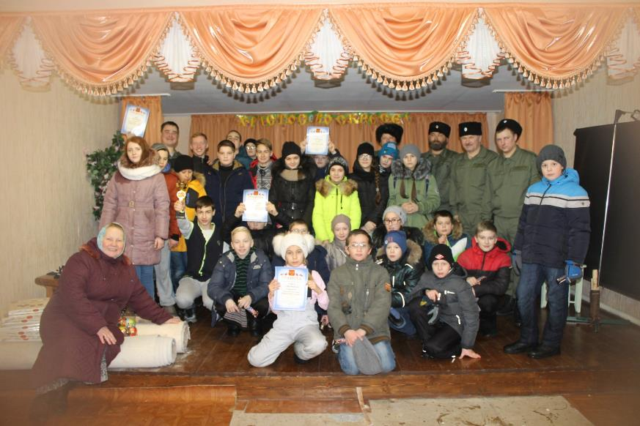
Награждение победителей

